Slide 1




الفصل الخامس
ريادة الأعمال
Entrepreneurship
أ. د. أحمد الشميمري - أ. د. وفاء المبيريك
01

Slide 2
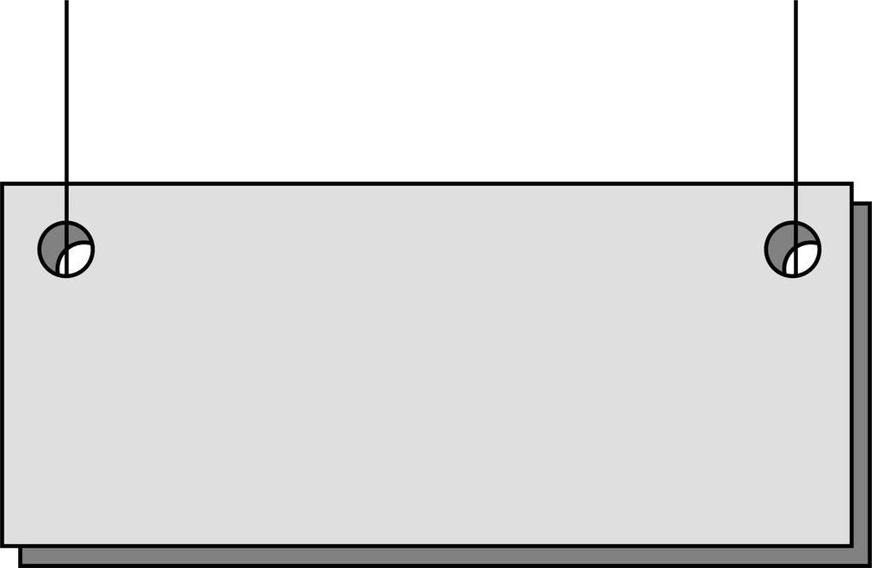







تحويل الأفكار إلى مشاريع
الفصل الخامس
محتويات الفصل
التفكير التصميمي
مصادر الأفكار لإنشاء المشروع
تحويل الفكرة إلى فرصة
الخيارات الإستراتيجية لإنشاء المشروع
منهجية إيناس لتحويل الفكرة إلى فرصة
02
© الشميمري والمبيريك

Slide 3



مفهوم التسويق
01
هناك موازنة بين الفكرة وتنفيذ الفكرة. فمعظم الناس يأتون بأفكار عن العمل التجاري لكنهم لا ينفذونها. ومعظم هذه الأفكار جيدة ويمكن تطويرها إلى عمل تجاري ناجح لكنها لا تتجاوز مرحلة التفكير.
رائد الأعمال الذي يقرر بصفة نهائية العمل بأفضل الأفكار المتاحة له هو الذي يتعين عليه أن يصنع الفكرة الجيدة.
خصص هذا الفصل لمناقشة هذا المحور بالإضافة لتحليل السوق وخيارات إنشاء المشروع والإجابة على سؤال:
هل يمكن تطبيق فكرتك؟
03
© الشميمري والمبيريك

Slide 4

مصادر الأفكار لإنشاء مشروع صغير
02
من المهم البدء مبكرًا في تجميع الأفكار الملائمة لإنشاء مشروع.
إن من أهم المصادر لأفكار إنشاء المنشاة الصغيرة والمنشآت بصفة عامة التالي:
04
© الشميمري والمبيريك

Slide 5

مصادر الأفكار لإنشاء مشروع صغير
02
أهم المصادر لأفكار إنشاء المنشأة الصغيرة:
المعرفة بسلسلة الإمداد
الصناعية داخل قطاع الصناعة
المصادر الرسمية
التقليد والمحاكاة
التعليم والتدريب
الخبرة الشخصية
04
© الشميمري والمبيريك

Slide 6

مصادر الأفكار لإنشاء مشروع صغير
02
أهم المصادر لأفكار إنشاء المنشأة الصغيرة:
1.الخبرة الشخصية
سواء كانت تعليمية، عملية أو تدريبية فإن لها دور كبير في الإيحاء بأفكار لمشروعات ناجحة , وتقوم هذه الفكرة على مبدأ أن من يملك خبرة سابقة يسعى رائمًا لتقديم الأفضل.
06
© الشميمري والمبيريك

Slide 7
مصادر الأفكار لإنشاء مشروع صغير
02
أهم المصادر لأفكار إنشاء المنشأة الصغيرة:
2.التعليم والتدريب
الإبداع مهارة يمكن تنميتها حيث يصقل التعليم والتدريب مهارات الشخص الإبداعية.
3. المصادر الرسمية
كالكتيبات والأدلة التي تصدرها المرافق والمؤسسات ذات العلاقة (دليل الفرص الاستثمارية للغرفة التجارية، قائمة الواردات، التقارير المتخصصة)
06
© الشميمري والمبيريك

Slide 8
مصادر الأفكار لإنشاء مشروع صغير
02
أهم المصادر لأفكار إنشاء المنشأة الصغيرة:
4. المعرفة بسلسلة الإمداد الصناعية داخل قطاع الصناعة
يمكن للمستثمر أن ينشئ مشروعًا إما ليستفيد من منتجات مشروعات أخرى قائمة كمدخلات لمشروعه أو ينتج منتجًا يمثل مستلزمات إنتاج لمشروعات قائمة.
5. التقليد والمحاكاة
يحمل هذا الأسلوب درجة مخاطرة عالية وذلك لأنه يترتب عنه ارتفاع الكمية المعروضة من هذا المنتج في السوق.
ينصح عند استخدام هذا الأسلوب بالبحث عن طريقة للتميز أما بالتنويع بالمنتج أو دخول سوق جديدة أو إضافات خدمية للمنتج تميزه عن الآخرين .
08
© الشميمري والمبيريك

Slide 9

مصادر الأفكار لإنشاء مشروع صغير
02
مصادر المعلومات متعددة وواسعة أمام رائد الأعمال ومن أهمها:
المقابلات الشخصية
مع المجربين
المجلات التجارية
المعارض التجارية
الغرف التجارية
المجموعات والمنتديات
AI
المكتبات الرقمية والتقليدية
الجهات الداعمة
الخبراء والمرشدين
09
© الشميمري والمبيريك

Slide 10


مراحل تحويل الفكرة الى فرصة
02
كيف نأتي بالأفكار؟ هل من خلال الالهام، العمل الدؤوب أم الاثنين معًا؟
المهم أن لا تتوقف عند أول فكرة تجدها رائعة بل امضي إلى الفكرة الثانية فالثالثة وهكذا حتى تجد الفكرة الأفضل.
إن المشكلة ليست إيجاد الأفكار، بل تتمثل المشكلة في إيجاد الوقت لوضعها جميعا موضع التنفيذ والعمل بها.
”لكي تأتي بفكرة جيدة و يجب عليك أن تبدأ بعدد كبير من الأفكار، ومن ثم تخلص من تلك السيئة ”.
10
© الشميمري والمبيريك

Slide 11
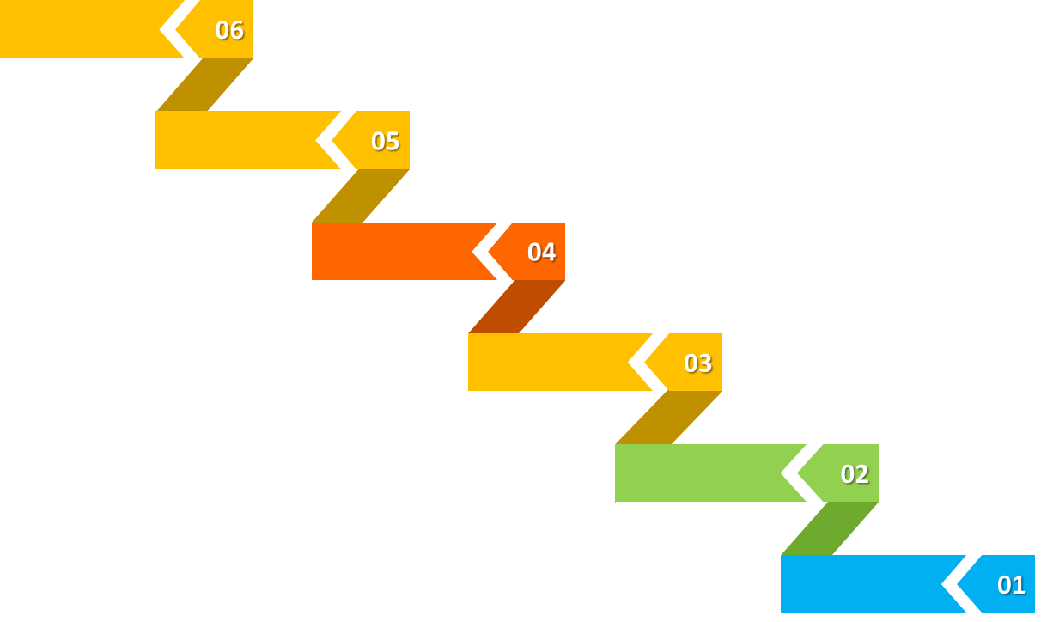

مراحل تحويل الفكرة الى فرصة
03
طوّر فريق الرخصة الشاملة لريادة الأعمال مراحل تحويل الفكرة الى مشروع، و هي تمر بست مراحل تظهر بالشكل الآتي :
اختبار الفكرة
تقييم الفكرة حسابياً
تقييم الفكرة نظرياً
صياغة الفكرة
التعبير عن الفكرة
11
© الشميمري والمبيريك
توليد الفكرة

Slide 12






مراحل تحويل الفكرة الى فرصة
03
المرحلة الأولى: توليد الأفكار
الذكاء الاصطناعي
AI
تحليل المشكلة
Problem Analysis
العصف الذهني
Brainstorming
جماعات التركيز
Focus Groups
12
© الشميمري والمبيريك

Slide 13




مراحل تحويل الفكرة الى فرصة
03
المرحلة الأولى: توليد الأفكار
1-جماعات التركيز Focus Groups
مناقشة موضوع ما مع مجموعة صغيرة مكونة من 8-14 شخصاً من الأفراد ذوي الخلفية الاجتماعية المتنوعة ، يتم النقاش بطريقة مفتوحه و بدون قيود و شروط.
تفيد جماعات التركيز في توليد الأفكار و مراجعتها و يستعان بها في الحملات التسويقية و الاعلانية أيضاً
ويقوم مدير الاجتماع بتركيز المناقشة مع المجموعة على الموضوع أو المشكلة بشكل مباشر أو غير مباشر ثم يقوم الأعضاء بتحفيزو تشجيع بعضهم البعض لتطوير فكرة جديدة.
13
© الشميمري والمبيريك

Slide 14
مراحل تحويل الفكرة الى فرصة
03
المرحلة الأولى: توليد الأفكار
2-العصف الذهني Brainstorming
ابتكره ألكيس أوسبورن عام 1938
و هو أسلوب شائع لخلق الأفكار يتم من خلال لقاء مجموعة من الأفراد متنوعي الاختصاص(6 – 12فرد) يقومون بطرح مجموعة من الأفكار حول موضوع أو منتج معين دون قيود أو شروط و مهما كانت تلك الأفكار صعبة التنفيذ أو ركيكة التوجه من غير انتقاد لتلك الأفكار في ظل جو من المرح والمساواة بين أعضاء المجموعة بحيث تتاح الفرصة للجميع لطرح آرائه
14
© الشميمري والمبيريك

Slide 15
مراحل تحويل الفكرة الى فرصة
03
المرحلة الأولى: توليد الأفكار
العصف الذهني المعاكس Reverse Brainstorming
هي نفس عملية العصف الذهني السابقة إلا أنها تسمح بانتقاد بعض الأفكار المطروحة بطرح أسئلة.
و تقوم الفكرة على تحديد كل السلبيات المحيطة بفكرة ما و مناقشة طرق تجاوزها .
15
© الشميمري والمبيريك

Slide 16
مراحل تحويل الفكرة الى فرصة
03
المرحلة الأولى: توليد الأفكار
3-تحليل المشكلة Problem Analysis
تتم هذه الطريقة بالتركيز على مشكلة محددة و تحليلها للخروج بأفكار و حلول جديدة لها ، حيث يعطى الأشخاص المشاركين من المستهلكين قائمة من العيوب في أحد المنتجات أو الخدمات) مثل الوزن، اللون، السعر، الحجم ، السرعة …)، و يطلب منهم حصر تلك العيوب و استخراج حلول أو بدائل لها.
15
© الشميمري والمبيريك

Slide 17
مراحل تحويل الفكرة الى فرصة
03
المرحلة الثانية: التعبير عن الفكرة
يقصد بها القدرة اللغوية لشرح الفكرة و التعبير عنها بشكل واضح و يتطلب ذلك مشاركة الآخرين حتى تنضج و يمكن وضع تعريف لها ثم يوضع الغرض منها أو أهدافها .
17
© الشميمري والمبيريك

Slide 18
مراحل تحويل الفكرة الى فرصة
03
المرحلة الثالثة: صياغة الفكرة
و يمكن في هذه المرحلة الاستعانة بما يسمى بمهارات التفكير التي منها ما يلي:
المقارنة
التصنيف
إيجاد أوجه الشبه و الاختلاف و البحث عن نقاط الاتفاق و الاختلاف و في هذه المرحلة يعرض رائد الأعمال أفكارا مختلفة لمشروعاته وفق المعايير الأتية:
يقصد به تصنيف المعلومات و تنظيمها لبناء الإطار المرجعي المعرفي للفرد، كالتصنيف حسب اللون أو الحجم أو الشكل الخ
أن تكون واضحة
أن تكون واقعية
أن تكون قابلة للقياس
18
© الشميمري والمبيريك

Slide 19

مراحل تحويل الفكرة الى فرصة
03
المرحلة الرابعة: تقييم الفكرة نظرياً
هناك عدة معايير تستخدم لتقييم أفكار المشروعات التجارية الناشئة منها :
المعيار المعرفي
المعيار الشخصي
المعيار التسويقي
المعيار البشري
المعيار المالي
خبراتك و معرفتك في مجال المشروع
مدى حماسك و رغبتك في القيام بالمشروع
وجود طلب كافٍ في السوق
توافر الكفاءات البشرية
مدى قدرتك المالية لانشاء المشروع
17
© الشميمري والمبيريك

Slide 20
مراحل تحويل الفكرة الى فرصة
03
المرحلة الخامسة: تقييم الفكرة حسابياً
في هذه المرحلة يتم تحويل التقييم النظري الى تقييم حسابي و يتم ذلك بإعطاء كل معيار درجة معينة و حساب الدرجات الإجمالية لكل مشروع ويكون المشروع الحاصل على أكثر الدرجات هو المرشح للاختيار.
20
© الشميمري والمبيريك

Slide 21
مراحل تحويل الفكرة الى فرصة
03
المرحلة الخامسة: تقييم الفكرة حسابياً
معايير المقارنة | فكرة (1) | فكرة (1) | فكرة (2) | فكرة (2) | فكرة (3) | فكرة (3)
معايير المقارنة | المقياس | الدرجة المستحقة | المقياس | الدرجة المستحقة | المقياس | الدرجة المستحقة
القدرات المعرفية | 25 | 20 | 20 | 20 | 10 | 10
القدرات المالية | 40 | 35 | 30 | 20 | 30 | 20
القدرات التسويقية | 15 | 15 | 20 | 10 | 30 | 20
الرغبة الشخصية | 10 | 10 | 10 | 10 | 20 | 20
الإمكانات البشرية | 10 | 5 | 20 | 18 | 10 | 5
الدرجات | 85 | 85 | 78 | 78 | 75 | 75
21
© الشميمري والمبيريك

Slide 22

مراحل تحويل الفكرة الى فرصة
03
المرحلة السادسة: اختيار الفكرة
يتم هنا تحديد الخيار المناسب، وتساعد استشارة أشخاص يديرون أو يملكون مثل هذه الأنواع من الخيارات في تدعيم اختيارك للخيار المناسب .
22
© الشميمري والمبيريك

Slide 23


التفكير التصميمي Design Thinking
03
التفكير التصميمي هو نهج يهدف إلى إنشاء حلول مبتكرة من خلال تطوير المنتجات أو الخدمات أو الأنظمة أو الحملات. يعد دور المبتكر في هذه العملية أمرًا بالغ الأهمية لأنه سيساعد في تحديد الجوانب التي يمكن تحسينها لتلبية احتياجات العملاء.
الغموض
البشرية
4
مبادئ
إعادة التصميم
الملموسية
23
© الشميمري والمبيريك

Slide 24



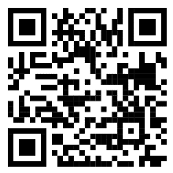
التفكير التصميمي Design Thinking
03
النموذج الأولي
ابتكار الأفكار
تعريف المشكلة
الاختبار
التعاطف
تطبيق عملي
إدراك معرفي
مقطع فيديو
التفكير التصميمي
24
© الشميمري والمبيريك

Slide 25

هل يمكن تطبيق فكرتك؟
04
ثانياً :
المنشاة الصغيرة
تكمن أكبر مشكلة في فشل المشروعات أن أصحابها مقتنعون بالفكرة ومحبون لها للحد الذي يجعلهم يؤمنون بنجاحها عاطفيًا وليس عمليًا واقتصاديًا.
ولتفادي ذلك فإن رائد الأعمال بعد مروره بمراحل تحويل الفكرة إلى فرصة فإن عليه الاستجابة المستفيضة لأربعة أركان مهمة قبل البدء بالمشروع وهي :
أولاً :
المنتج
رابعًا:
المنافسون
ثالثاً:
العملاء
25
© الشميمري والمبيريك

Slide 26
هل يمكن تطبيق فكرتك؟
04
أولاً: المنتج:
النموذج الأولي Prototype
ماهي مواصفات المنتج بشكل دقيق وكيف سيعمل؟ وما هي مميزاته؟ وكيفية تصنيعه؟ ومدى إمكانية تطويره؟ والمنتجات إما أن تكون خدمات أو أن تكون سلعًا.
في حالة السلع الملموسة التي تحتاج إلى تصنيع فمن المهم وجود النموذج الأولي الذي سنتطرق إليه فيما يلي:
26
© الشميمري والمبيريك

Slide 27
هل يمكن تطبيق فكرتك؟
04
أولاً: المنتج:
النموذج الأولي Prototype
تمثيل تطبيقي للأفكار الريادية للمنتجات الجديدة.
الدليل الذي يملكه رائد الأعمال للإثبات كيفية عمل المنتج المقترح للمستثمرين المحتملين.
تمثيل نموذجي للمنتج وعمله ومواصفاته وإمكانية اختباره وتجريبيه وترخيصه قبل الإنتاج الحقيقي الكبير للمنتج.
يوفر النموذج الأولي مزايا عديدة عند ابتكار الفكرة وتطويرها تتمثل أهمها فيما يلي/
يمكن من اختبار وتحسين أداء التصميم
يجعل من الممكن اختبار فعالية مختلف المواد
يساعد النموذج على وصف المنتج بكفاءة أكثر لفريق العمل
يشجع الأخرين على النظر إلى الابتكار بجدية
27
© الشميمري والمبيريك

Slide 28

هل يمكن تطبيق فكرتك؟
04
أولاً: المنتج:
أنواع النماذج الأولية
هناك أنواع أو مراحل أساسية من إنشاء النموذج الأولي, يمكن استخدام أي منها من قبل رائد الأعمال من أجل التمويل أو الترخيص أو ربما تسويق الفكرة.
النموذج
المبدئي للإنتاج
نموذج
العرض التقديمي
اللوح
28
© الشميمري والمبيريك

Slide 29
هل يمكن تطبيق فكرتك؟
04
ثانيًا : المنشاة الصغيرة
ماهي منشاتك؟ وما حجمها ؟ وماهي إمكاناتها المالية والبشرية، كيف يمكن أن تتميز عن الغير؟
ثالثاً: العملاء
من سيشتري منك؟ ماهي صفاتهم الديموغرافية المفصلة ؟ ما هو حجم السوق ؟ كيف ستقنع العملاء؟
رابعًا: المنافسون
من هم المنافسون؟ ماهي نقاط قوتهم؟ وماهي نقاط ضعفهم؟ ولماذا سيختارك العملاء ويتركونهم؟
29
© الشميمري والمبيريك

Slide 30

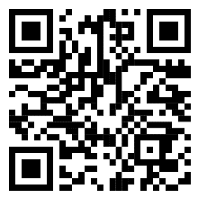
الخيارات الاستراتيجية لإنشاء المشروع
04
سؤال جوهري: ما هو أفضل مشروع يمكن أن يبدأ به رائد الأعمال؟
مقطع فيديو
خيارات استراتيجية
المشروع الرائد هو الذي يلبي حاجة السوق و المشروع الناجح هو الذي يمكنه أن يسد الفراغ.
هناك عدة خيارات استراتيجية أمام رائد الأعمال لينشئ مشروعه:
أن يبدأ مشروعاً جديد
أن يشتري مشروعاً قائم
أن يحصل على حق الامتياز التجاري Franchise
30
© الشميمري والمبيريك

Slide 31
الخيارات الاستراتيجية لإنشاء المشروع
04
أولاً : البدء بمشروع جديد
المزايا | العيوب
فرصة لاعداد دراسة تفصيلية متكاملة و تحديد جدواه و نسب نجاحه قبل تنفيذه | يتطلب الكثير من الوقت و الجهد
يمكن اختيار المشروع المتوافق مع الإمكانات المالية و الفنية | يتطلب تكلفة عالية لاجراء دراسة تفصيلية
يمكن اختيار المشروع المتوافق مع خبراتك و مؤهلاتك | يحتاج الى فترة قد تطول طويلة ليبدأ بعدها بتحقيق الايرادات
يمكن اختيار الموقع الملائم للمشروع | قد يحتاج الى قدر كبير من السيولة النقدية
يمكن من السيطرة على الجوانب و المستجدات المتعلقة بالمشروع | يرتبط بجهد و تكلفة تأمين الموارد
لديك الفرصه لاختيار المشروع الجديد الذي خططت له | قد لا تتوفر لديك الخبرة الكافية لمنع كل الأخطاء و مواجهة الازمات
31
© الشميمري والمبيريك

Slide 32
الخيارات الاستراتيجية لإنشاء المشروع
04
ثانياً : شراء مشروع قائم
العيوب | المزايا
قد لا تتضح أسباب بيع المشروع التي قد تكون غير مرضية او إيجابية | عدم الحاجة الى إجراءات ترخيص جديدة
قد لا تتوفر في المشروع الخصائص و المقومات التي تبحث عنها | الاستفادة من كونه قائم، فله سوقه و زبائنه و موردوه و موظفوه
قد لا يتوافق مع تصوراتك و طموحاتك | الاستفادة مما للمشروع من خبراته العملية و يكفي المحافظة عليها
قد لا يلائم ظروفك و توجهاتك | الاستفادة من كونه مستمراً و يحقق إيرادات مستمره
قد تكون التغييرات على المشروع مكلفة | الاستفادة من الصوره و السمعة الحسنة عن المشروع
قد تكون تكلفة الشراء مرتفعة ، لانه يتضمن حق الملكية و الشهرة | الاستفادة من موقع المشروع و الممتلكات التي يتضمنها
32
© الشميمري والمبيريك

Slide 33
الخيارات الاستراتيجية لإنشاء المشروع
05
ثالثاً: الامتياز التجاري Franchise
وللحصول على هذه الحقوق يوافق مشتري الامتياز على دفع مبلغ من المال لمانح الامتياز (رسوم) ونسبة من المبيعات الإجمالية السنوية أو الاثنين معا.
هو طريقة في التجارة تقوم من خلالها شركة (مانحة الامتياز) بمنح الآخرين (مشتري الامتياز) الحق في إنتاج وتوزيع أو تسويق منتجات أو خدمات الشركة الأصلية بما في ذلك قيام الشركة المشترية للامتياز باستخدام اسم الشركة مانحة الامتياز وعلامتها التجارية وسمعتها وإجراءاتها وتقنياتها في البيع.
هو أحد أهم الخيارات أمام رائد الأعمال.
33
© الشميمري والمبيريك

Slide 34
الخيارات الاستراتيجية لإنشاء المشروع
05
ثالثاً: الامتياز التجاري Franchise
العيوب | المزايا
التقيد بتعليمات وشروط مانح الامتياز | الاستفادة من خبرة مانح الامتياز
موقف مانح الامتياز اقوى عند التعاقد | توفير الدعم والتدريب المستمر
ضرورة دفع قيمة الامتياز من المبيعات مما يقلل الربحية | امكانية الحصول على تمويل بتقسيط مبالغ تكاليف بدء التشغيل
محدودية التصرف بالملكية بسبب شروط مناح الامتياز | شراء المنتجات والمواد والمعدات والخدمات المستخدمة في مؤسستك بصورة مباشرة من مانح الامتياز بأسعار منخفضة
الزام الممنوح شراء بعض المواد والمنتجات والخدمات من مانح الامتياز حتى ولو كانت اغلى من السوق | الاستفادة من قوة العلامة التجارية في جذب العملاء
اداء الممنوحين للامتياز في مواقع اخرى يؤثر على سمعة الممنوح. | مساهمة مانح الامتياز بالإعلان والترويج العام للمنتج
34
© الشميمري والمبيريك

